Slide 1
Signaaltonen:
Communiceren met Muzikale Afwijkingen
Radboud van Utrecht (c. 910) en
Hildegard von Bingen (c. 1150)
ICON Instituut voor Cultuurwetenschappelijk Onderzoek
Leo Lousberg
ICON, Universiteit Utrecht

Slide 2
Kernpunten: Liturgie en Communicatie
Liturgische activiteiten
  Gericht TOT de hemel
  Communicatie TUSSEN mensen
Liturgie: rituelen en retorische schema’s
2

Slide 3
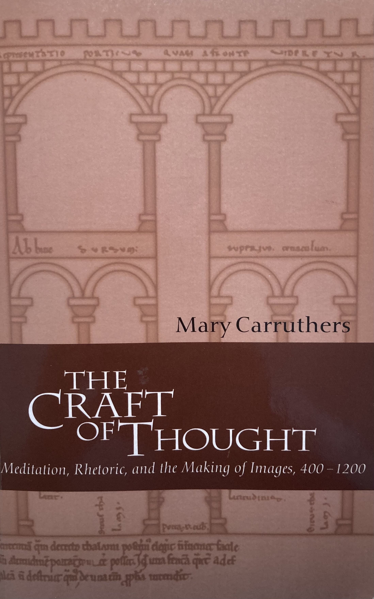
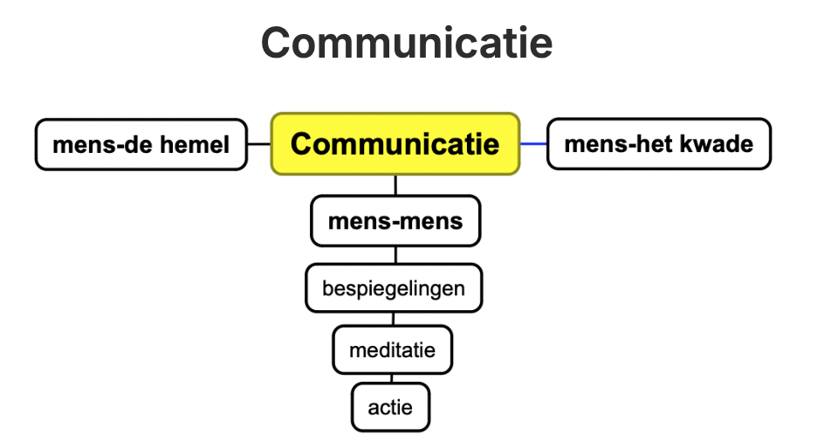
Kernpunten: Liturgie en Communicatie
3

Slide 4
Kernpunten: Rituele en Retorische Structuren
Rituelen bepalen de kwaliteit van de communicatie met God en zijn heiligen
Rituele fouten werden gezien als schadelijk voor die communicatie
Retoriek biedt een gemeenschappelijk schema voor effectieve menselijke communicatie
Retoriek
Zender
Ontvanger
4

Slide 5
Kernpunten: Movere et Docere
Movere (emotioneel) en docere (argumenten)
Overdracht van emoties en argumenten in de middeleeuwse liturgische gezangen
movere animos
5

Slide 6
Historische Context: Fritz Reckow: Zwischen Ontologie und Rhetorik: Die Idee des movere animos (1991)
Musica Enchiriadis (9e eeuw): een Karolingisch handboek voor zangers
Vroege liturgische muziek kon emotie overbrengen
400-500 jaar vóór de Renaissance
6

Slide 7
De inhoud van deze presentatie
Reckows analyse van ontologie en retorica
Reckows analyse en het praktische onderzoek naar signaaltonen
Voorbeelden
  Bisschop Radboud van Utrecht (c. 910)
  Hildegard von Bingen
7

Slide 8
Reckow/Musica Enchiriadis: Ontologie en Retorica
Ontologie: samenhang tussen muziek en de kosmologische orde (‘profunditas’): Boethius c. 500 na Chr.
Musica Enchiriadis: “Onduidelijk verhaal!”
Retorica: samenhang muziek, affect
en gebeurtenissen (‘superficies’)
8

Slide 9
Musica Enchiriadis: Ontologie en Retorica
Melodie: kosmologische kwaliteiten en retorische kwaliteiten
“Voor emotie is imitatio nodig”
9

Slide 10
Musica Enchiriadis: Retorica en neumen
Harde tekst of gebeurtenissen → harde neumen
“Verklank plotselinge, opgewonden teksten met betrekking tot emoties en gebeurtenissen [affectuum et eventuum] met vervormde of disruptieve [deformatis] neumen.”
10

Slide 11
Musica Enchiriadis: Vitia
Vitia: gecodeerde afwijkingen van de norm
  barbarismus
  soloecismus
Vitium = color rhetoricus mits devotionis causa
Vitium = Ornamentatio = persoonlijk initiatief: ad libitum
Vitium = Signaaltoon
virtus
11

Slide 12
Conclusie: Twee Systemen
Intrinsiek schema:
melodie komt voort uit kosmologische harmonische principes: een schema van conventies over melodische formules met toonhoogten, toonduur, dynamische accenten
Extrinsiek schema:
  Interruptie: geautoriseerde vitia
  Devotionis causa: vanuit de tekst
12

Slide 13
Signaaltonen:
Gecodeerde Melodische Interrupties
Interruptieve codes in gregoriaanse melodische formules
Retorische triggers: affectus en eventus
Ad libitum
In gregoriaanse, oud-romeinse en byzantijnse tradities
In honderden manuscripten, duizenden signaaltonen
13

Slide 14
Deel 2: Praktisch onderzoek
Muzikale koppelingen in de praktijk
14

Slide 15

Interruptions of formulaic musical expectations
Het Schema van Onderbroken Verwachtingen:
Neuropsychologie en Signaaltonen
TED
  La Formule Médievale, Troyes June 18-20, 2024
Notes:
In the next video fragment, we see the impact on the human brain caused by interruptions of intrinsically defined expectations. It is taken from a TED-talk by neuropsychologist Alan Harvey who underlines the neuropsychological importance of music for unlocking memory, for learning processes, for creating cooperative societies and a better-connected world.

Slide 16
Vraagteken = Vraagteken =
Prosodisch Accent Signaaltoon
Indexicaal symbool & geluid
Interruptieve code
Die vraagstelling signaleert
Verwachte reactie: “Antwoord!”
Signaaltoon = prosodisch accent
= symbool/klankcombinatie
met semantische implicaties
16

Slide 17
Het Vraagteken Een Prosodisch Accent
is een Prosodisch Accent is een Signaaltoon
GESPROKEN TEKST
GEZONGEN TEKST
Prosodisch accent in gesproken tekst
Signaal voor de vragende wijs
In Europese talen één melodische modulatie
Algemene boodschap: “Dit is een vraag, geen constatering.”
Prosodisch accent in gezongen tekst
Signaal voor retorische relevantie
Reeks van specifieke melodische modulaties
Algemene boodschap: “Denk!” “Zoek retorische relevantie!”
Prosodische accenten geven alleen algemene instructies
17

Slide 18
Eerder Onderzoek (2018)
1. Afwijkende Klank (Musica Enchiriadis: barbarismus)
Timbrale accenten: liquescente noten Dirk van Betteray
Non-diatonische alteraties: “s” (#) Franco Ackermans
Non-diatonische alteraties: “molle” (b) Franz-Karl Prassl
Non-diatonische alteraties: kwarttonen Leo Lousberg
Repercussies Franz-Karl Prassl
2. Afwijkende Formule (Musica Enchiriadis: soloecismus)
Varianten of door positie Emma Hornby, William Mahrt
18

Slide 19









Afwijkende Klanken: Signaaltoon Neumen
Eerder Onderzoek
Liquescent noten
Non-diatonisch tonen
Repercussies
Quilisma
Podatus
Oriscus
Dirk van Betteray
Franz-Karl Prassl
Flat
Sharp
Micro-
tone
Franco Ackermans
Leo Lousberg
Franz-Karl Prassl
Deductieve interpretatie
Leo Lousberg
19

Slide 20
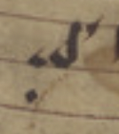

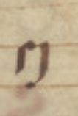
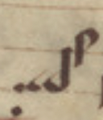

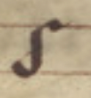
Samengestelde (Compound) Signaaltonen
Quilisma-oriscus
Bistropha-tristropha
Microtoon-liquescent
C- of F-lijn
Quilisma-liquescent
Bistropha-tristrophische oriscus
Podatus-microtone
C- of F-lijn
20

Slide 21
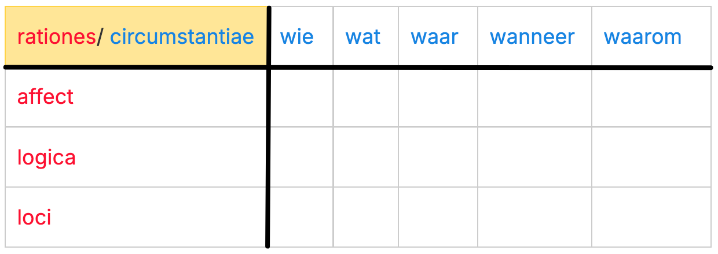
Retoriek en Signaaltonen
Signaaltonen triggeren een zoektocht naar
Connotaties (Bijbel, Kerkvaders)
Retorische filters: inventio
Rhetorische filters van inventio:
1. Rationes:
  Affect: Woorden met positieve/negatieve emotionele lading
  Logica: Signaaltonen op voegwoorden, voorzetsels, bijwoorden.
  Loci: Narratieve en metaforische stapstenen
2. Circumstantiae (5Ws): Wie, wat, waar, wanneer, waarom
21
Meditation

Slide 22
Deel 3: Voorbeelden:
Radboud van Utrecht (bisschop 899-917)
Translatio Martini c. 910
Fragment:10e eeuw, 42 genoteerde gezangen: U 406 c. 1140
Audiovisuele registratie Gregoriaans Koor Utrecht (HUA)
Hildegard von Bingen (1098-1179)
Scivias, Symphoniae c. 1140-1160
Dendermonde Codex (c. 1174/5), Riesenkodex (c. 1180/5)
22

Slide 23
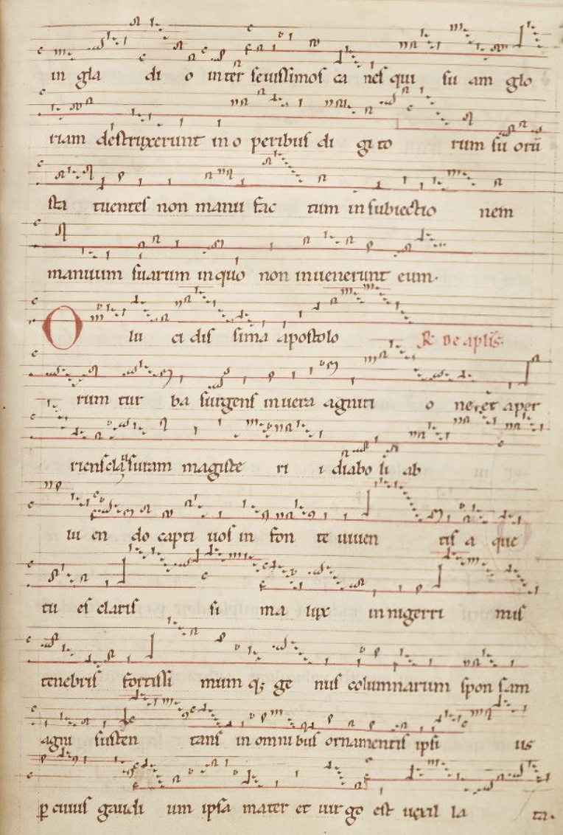
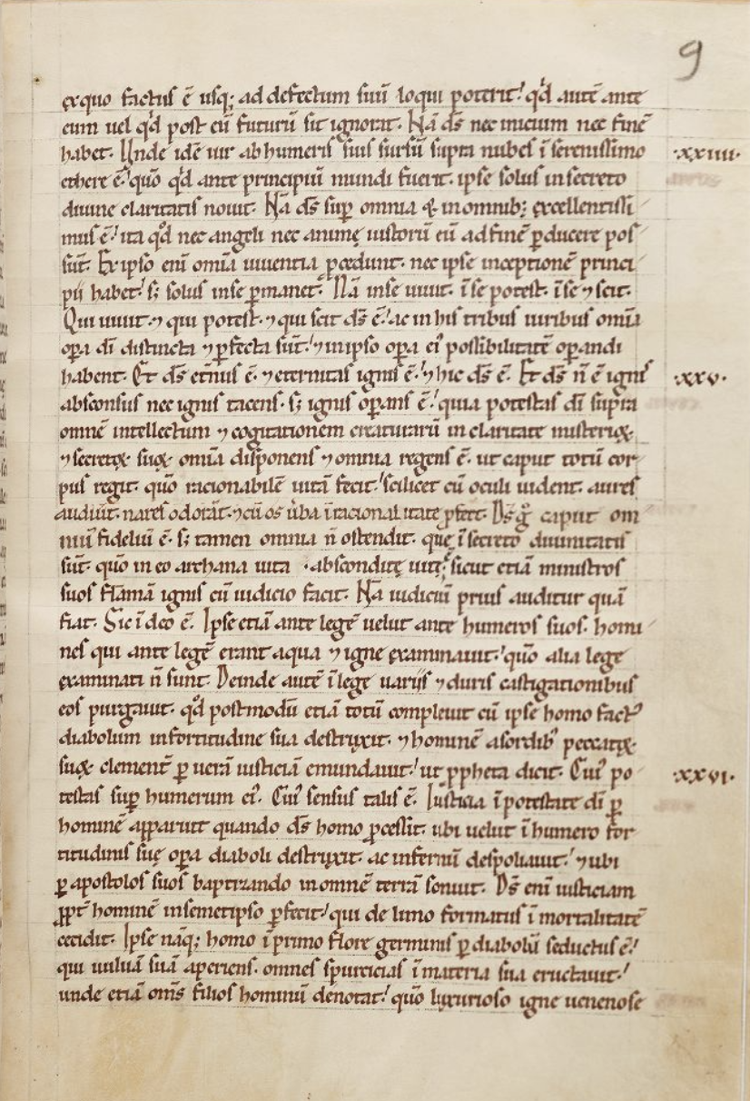
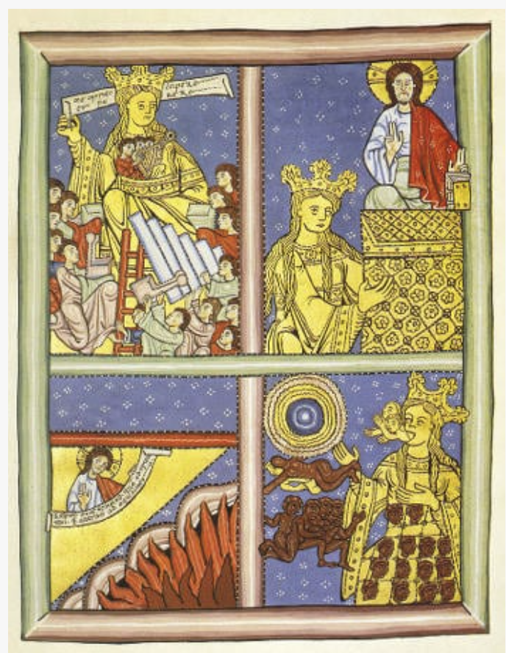
Signaaltonen en Meditatie
Signaaltonen als Synesthetische Traditie:
In combinatie met retoriek en de codes van de beeldende kunsten
Hildegards Scivias (tekst, illustraties), Symphoniae (muziek)
Meditation
23

Slide 24
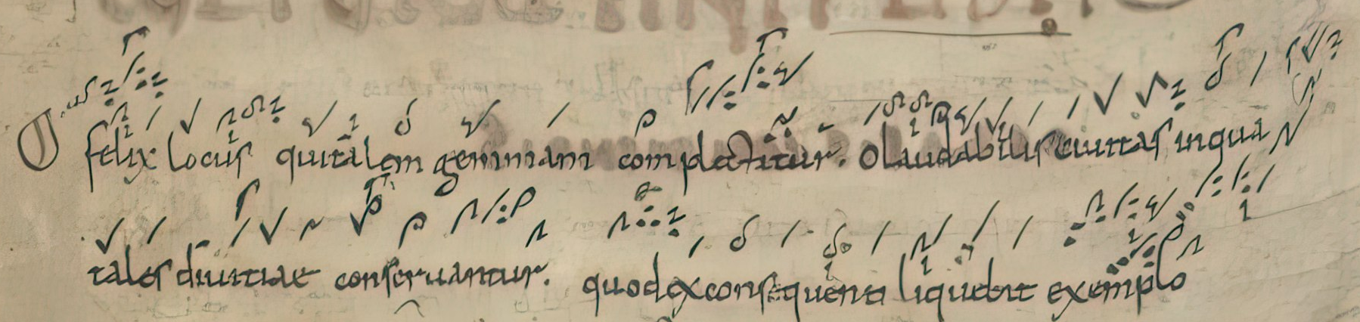
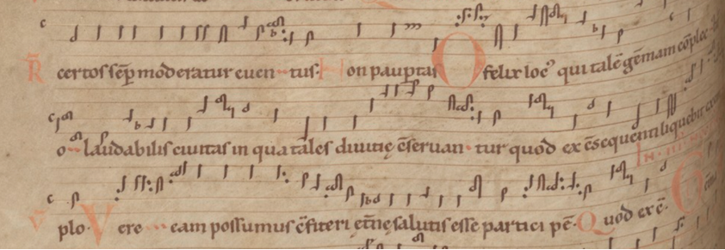
NL-BPL 120, f. 133v, 10e eeuw
NL-Uu, f. 134v, 12e eeuw
24

Slide 25
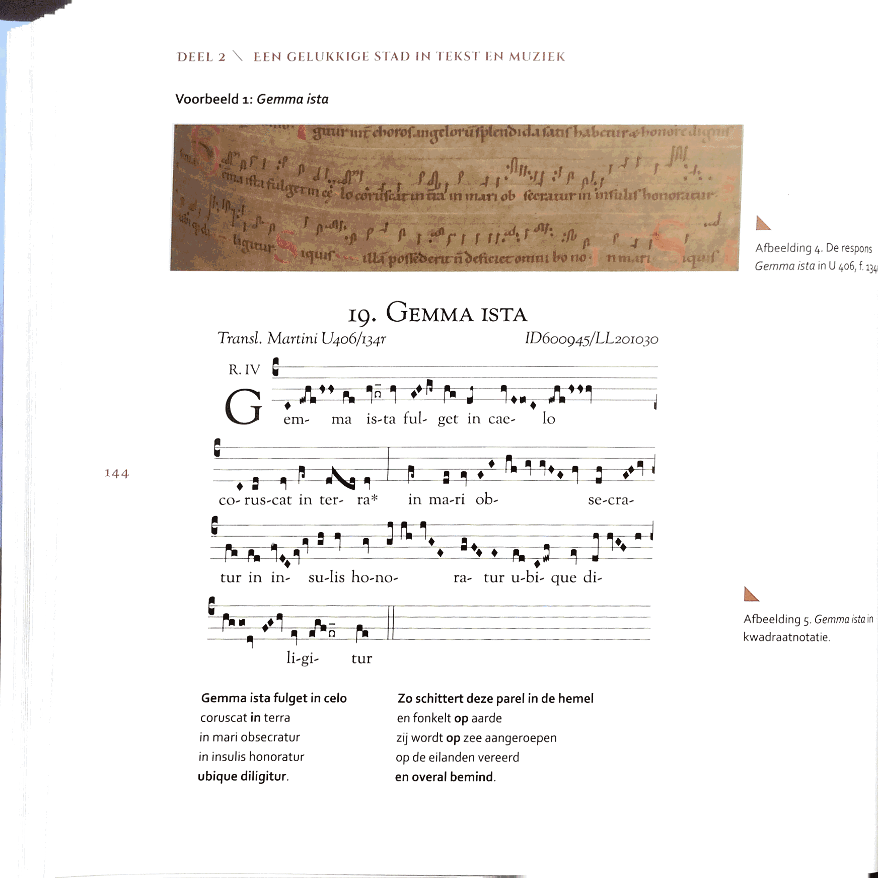
Gemma Ista
Deze parel schittert
In de hemel
En fonkelt op aarde
Op zee wordt hij aangeroepen
Op de eilanden vereerd
En is overal bemind
25

Slide 26
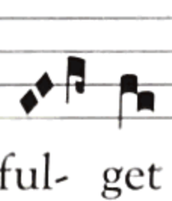
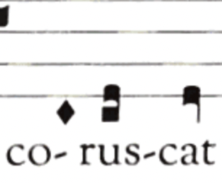
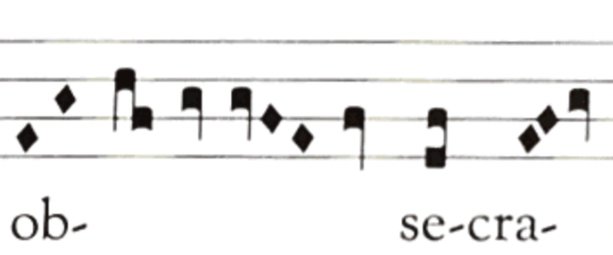

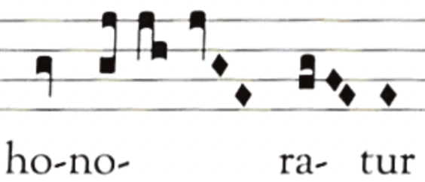
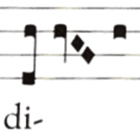
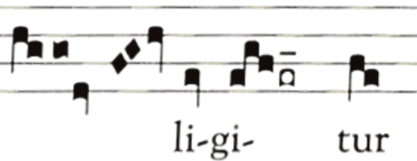
1. Imitatio: Melodie volgt tekst
fulget E-F: kleine sekunde
coruscat C-D: grote sekunde
obsecratur E-G: kleine terts
honoratur G-C’: kwart
diligitur D-A: kwint
26

Slide 27
2. Imitatio: Melodie volgt tekst
Fulget: Deze parel schittert in de hemel
Coruscat: En fonkelt op aarde
Obsecratur: Op zee wordt hij aangeroepen
Honoratur: Op de eilanden vereerd
buiten gamut
Diligitur: En overal bemind
27

Slide 28
3. Accentuering signaaltonen
Deze parel schittert
In de hemel podatus
Op aarde fonkelt hij liquescent
Op zee wordt hij aangeroepen liquescent
Op de eilanden vereerd
En is overal¹ bemind² quilisma, microtoon

Slide 29
3. Accentuering signaaltonen
Deze parel schittert
In de hemel podatus
Op aarde fonkelt hij liquescent
Op zee wordt hij aangeroepen liquescent
Op de eilanden vereerd
En is overal¹ bemind² quilisma,¹ microtoon²

Slide 30
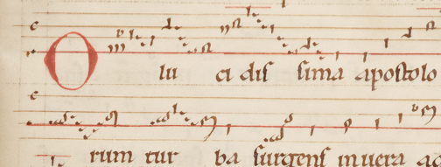
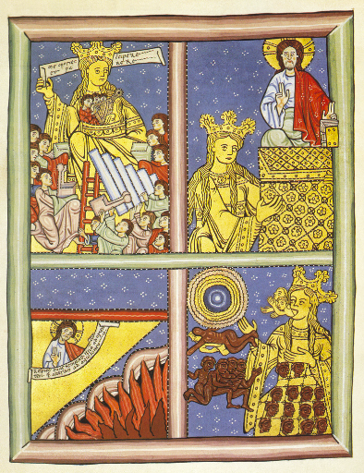
Hildegard von Bingen
(1098-1179):
Auto-exegetische signaaltonen
Dendermonde Codex
BE-Dea 9, 161r.
O lucidissima apostolorum turba
= Signaaltonen
Scivias, Afbeelding 12
30

Slide 31
Dendermonde Codex c.1176
Riesenkodex c.1180/85
31

Slide 32
Dendermonde Codex c.1176
Riesenkodex c.1195
Variance en Signaaltonen
Dendermonde Codex (c. 1174/5)
Vervaardigd onder Hildegards toezicht(?)
Riesenkodex (c. 1180/5)
Zelfde teksten en melodieën als Dendermonde Codex
Duidelijk verschillende toepassingen van signaaltonen
Essentie:
Variance bevestigt het facultatieve karakter
Individuele inbreng door schrijvers/ redacteurs/ ¿zangers?
32

Slide 33

Signaaltonen: Exegetische Functies
Mis:
Ter ondersteuning van Bijbelse exegese
Officie:
Vooral ter ondersteuning van het verhaal
Meestal minder exegetisch
In Hildegards composities:
Auto-exegetische functie met verwijzingen naar
  Teksten in Scivias
  Eerdere gezangen in de Symphoniae cyclus en de Ordo Virtutum
Zie ook: TVNM Vol. 73, (2023), p. 6-47
Leo Lousberg, ‘Signal Tones and the Employment of B in Hildegard’s Compositions’.
33

Slide 34
Signaaltonen reflecteren de middeleeuwse geest die zingt
Kenmerken:
Verfijnde compositietechniek die melodie koppelt aan retoriek
‘Muzikale retoriek’ is zichtbaar in de 10e eeuw
Signaaltonen: prosodische accenten
Implicaties:
Melodieën die gedachten laten zien
‘Muzikale retoriek’ bestond al lang voor de Renaissance
Nieuwe kijk op middeleeuwse compositietechnieken
Compositietechnieken:
Twee geheugenschema’s: intrinsiek (muzikaal) en extrinsiek (textueel)
Signaaltonen triggeren connotatieve tekstinterpretaties
Een synesthetische traditie voor meditatie
34

Slide 35
Dank voor uw aandacht
leolousberg@gmail.com
l.a.j.lousberg@uu.nl
Notes:
Versie 240714: 24 minuten.

Slide 36
Thank you

